Slide 1
VÝCHOVA V RODINĚ
SLAĎOVÁNÍ PRÁCE A RODINY
Lucie Grůzová

Slide 2
Definice
míra, ve které jsou jednotlivci srovnatelně zapojení i spokojení se svými pracovními i rodinnými rolemi (Greenhaus, Collins, Shaw, 2003)
… pracovní zdroje se setkávají s potřebami rodiny a rodinné zdroje se setkávají s nároky práce takovým způsobem, který je efektivní v obou oblastech (Voydanoff, 2005)
… míra, ve které je efektivita a spokojenost jednotlivce v pracovních a rodinných rolích v souladu s individuálními životními prioritami (Greenhaus, Allen, 2006)
…slaďování osobního a pracovního života je označení postojů a v návaznosti na tuto oblast i právních předpisů, které zohledňují požadavky zaměstnanců a zaměstnankyň udržet si profesní růst a zároveň se věnovat výchově dětí, péči o blízké osoby, osobním zájmům apod. (Gender Studies, 2009)

Slide 3
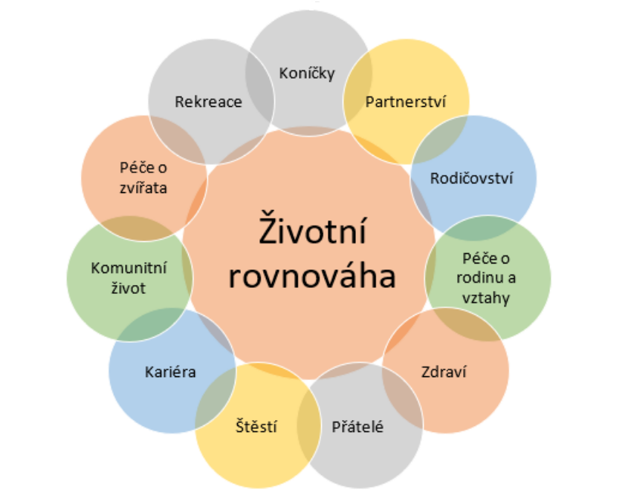
Priority
Zkuste si poskládat žebříček svých priorit.
PRÁCE/ŠKOLA, VOLNÝ ČAS (SPORT, KNIHY…), RODINA, PŘÁTELÉ, VÍRA…

Slide 4
IDEÁLNÍ ROZDĚLENÍ DNE
8 hod. spánek, 8 hod. práce, 8 hod. volný čas
Zkuste k prioritám, které jste si poskládali dát reálný čas.

Slide 5
Aktéři a legitimita problému z různých úhlů
1. Stát
Demografické důvody
Udržitelnost sociálního systému
Spoluzodpovědnost při výchově dětí
Snížení rizika nezaměstnanosti žen s dětmi
3. Zaměstnavatelé
Požadavky zaměstnanců
Legislativní závazky
Hodnotová východiska
Ekonomické důvody
2. Rodiny
Změny rodinného chování
Změny hodnotového systému
Nutnost dvou příjmů
Nároky trhu práce

Slide 6
Work Life Balance/Slaďování práce a rodiny z pohledu zaměstnavatele
další ekvivalent kombinace (nebo konflikt) pracovního a osobního života
spojitost s efektivním řízením lidských zdrojů = zvládnout práci a soukromý život ke spokojenosti vlastní i těch, kteří jsou na nás závislí
Kdo všechno to je?
potřebu zajistit nějakou rovnováhu mezi prací a rodinou mají všichni
více ohrožení nebo větší podporu potřebují:
rodiče dětí do 15 let
osoby pečující o nemocné či závislé členy rodiny
lidé, kteří při zaměstnání studují

Slide 7
Možnosti sladění v zaměstnání
flexibilní pracovní doby je volitelný začátek/konec pracovní doby z pevně stanoveným středem.
práce v režimu stlačeného pracovního týdne, tedy například čtyři dny po deseti hodinách
zkrácení pracovních hodin (úprava smlouvy, dohody)
rodičovská dovolená a návrat

Slide 8
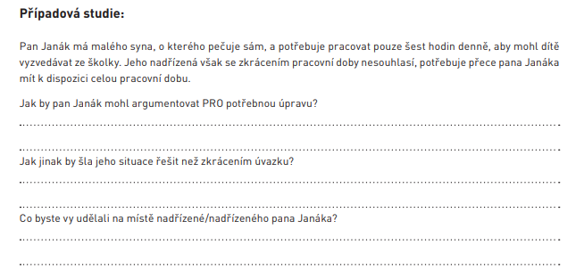
Pracujte ve trojici a zkuste připravit scénku.

Slide 9
Hodnotové základy genderového uspořádání v ČR
dva preferované modely rodiny:
orientace na modifikovaný model živitele a pečovatelky (žena vykonává méně náročné zaměstnání než její partner a přebírá větší díl péče o domácnost a děti‘)
egalitární model (oba partneři vykonávají stejně náročné zaměstnání a péči o domácnost a děti si dělí rovným dílem‘)
populace v ČR je v této otázce rozdělena, v případě žen egalitární orientace převažuje
orientace na modifikovaný model živitele a pečovatelky: 63% v případě mužů a 48% žen.
Naproti tomu egalitární orientace byla preferovaná 37% mužů a 52 % žen
Egalitární orientace narůstá se vzděláním např. ženy s vysokoškolským vzděláním: 35% orientace na modifikovaný model živitele a 65% egalitární orientace

Slide 10
Slaďování neboli harmonizace z pohledu politiky státu
trend k re-familizaci rodinné politiky v České republice, jenž byl započat již před rokem 1989 a posílen v období 90. let (více příčin (viz Saxonberg a Sirovátka 2006))
dědictví komunistické minulosti jako je:
- institucionální dědictví (fragmentace politik, ‚jesle‘)
- ideologické dědictví (slabá tradice a diskreditace feministického hnutí, vnímání mateřství a rodiny jako výsostné privátní sféry svobody),
- aktuální ekonomické a sociální reality transformující se společnosti (tlaky na trh práce)

Slide 11
trend k re-familializaci preferencí vůči politikám má základ v reálném genderovém uspořádání společnosti (strukturálně ‚vynucené‘ preference):
tradiční dělba práce mezi muže a ženy v domácnosti
reálně nižší průměrný výdělek žen - finanční kompenzace od státu je pak nazírána jako lepší řešení
silná preference péče o děti v rodině až do věku 3-4 let
sociální politikou je fixován model déle přerušované pracovní kariéry žen (rod. dovolená), jenž odpovídá modifikovanému modelu živitele a pečovatelky
+reakce na komunistickou minulost

Slide 12
Harmonizace rodiny a zaměstnání
Komplexní systém vzájemně propojených voleb:
- o úrovni a formě účasti rodičů na trhu práce,
- o způsobu zajištění vhodné péče o děti,
- o rozdělení péče a domácí práce a s tím vším spojené volby o genderových vztazích
- s tím souvisí i využití či potřeba opatření rodinné politiky

Slide 13
Harmonizace z pohledu rodiny
Dvoukariérní rodina
mimořádná inteligence, houževnatost a výkonnost, jež daly zkoumaným ženám a mužům vyniknout v profesi, jim taky byly oporou při organizování jejich rodiny a zvládání péče o děti.
Dvouosobní kariéra
Manželský pár se rozhodne založit svůj sociální vzestup na spolupráci v podpoře kariéry jednoho z manželů. I ten druhý v páru pak investuje své mobilizované zdroje do podpory jediné kariéry v rodině.
Dvoupříjmové rodiny
Jsou rodiny, kde oba manželé vykonávají nekariérové povolání.

Slide 14
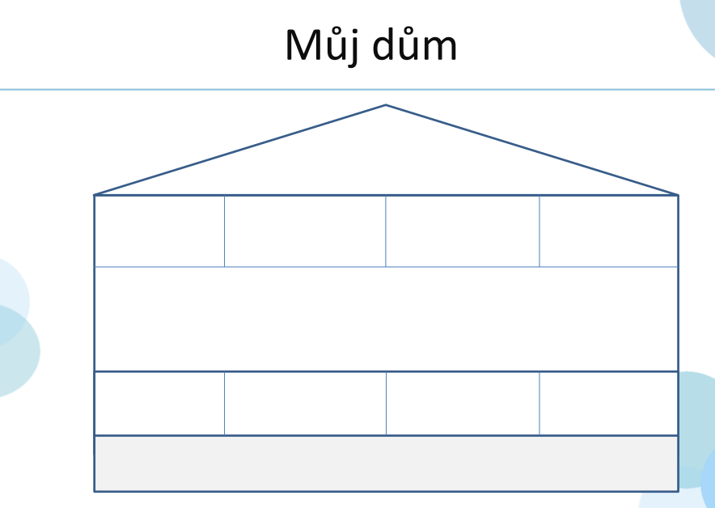

Slide 15
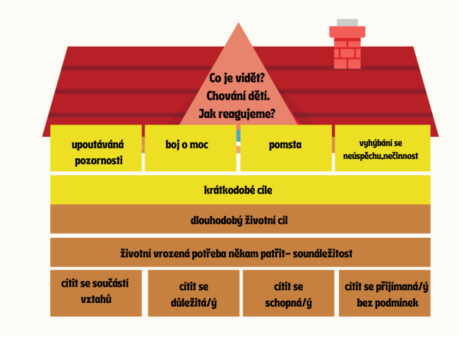
Dům porozumění

Slide 16
Publikace
Slaďování práce a rodiny: možnosti a perspektivy pro zaměstnavatele. Zpráva z kvalitativního šetření. Genderové informační centrum NORA, 2010.
Joseph G. Grzywacz and Dawn S. Carlson. Research Conceptualizing Work-Family Balance: Implications for Practice and Research, Advances in Developing Human Resources, 2007.
Zpravodaj Rovné příležitosti do firem: http://zpravodaj.genderstudies.cz. Český statistický úřad: http://www.czso.cz/csu/csu.nsf/informace/czam080410analyza10.doc.
Ministerstvo vnitra ČR. 2017. Výroční zpráva o vytváření podmínek pro sladění rodinného a osobního života s výkonem státní služby služebními úřady za rok 2016. Praha: MV ČR.

